Slide 1
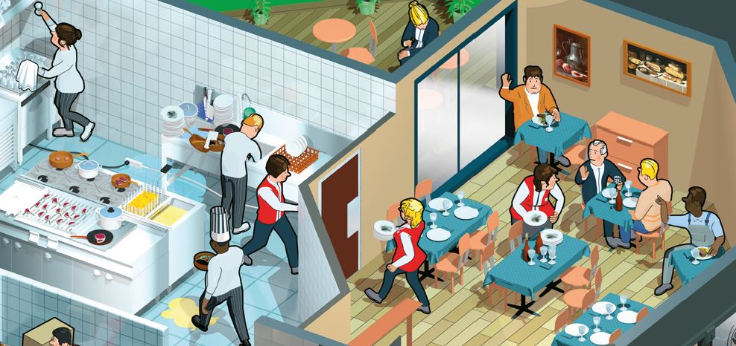
Démarche TutoPrév’ hôtellerie restauration 29 Mars 2022
Denis SCHNEIDER
Direction Relation Entreprises
et interventions sociales
CARSAT ALSACE MOSELLE

Slide 2
SITUATION 1

Slide 3

Analyse – Exemple de support de restitution
…
…
Serveuses pdj
…Débarrassage du buffet du pdj
Charges lourdes (plateaux…)
Répétitivité de l’activité,
mauvaise posture
Situation observée n°1 : Charges physiques de travail
Risque repéré : manutention des plateaux lors du débarrassage du buffet PDJ
Mal de dos, lumbago,
TMS

Slide 4
Analyse – Exemple de support de restitution
Risque repéré de la situation n°1 Charges physiques de travail:
Mesures de prévention associées
Suppression du danger ou réduction de l’exposition | Mesures de protection collective | Mesures de protection individuelle | Mesures complémentaires
Utilisation d’une salle dédiée où le gros matériel reste en place | Utilisation de chariots pour le petit matériel | Port d’une ceinture lombaire | Formation prévention des risques liés à l’activité (PRAP)
 | Console de stockage à proximité du buffet

Slide 5
SITUATION 2

Slide 6
Analyse – Exemple de support de restitution
…
Penché en avant
pour voir l’écran
Barman
serveuse
Le barman fait l’usage de l’ordinateur
Posture
…durée d’exposition
(plusieurs fois par service
Situation observée n°2 :
Risque repéré : posture
Lombalgie, cervicalgie

Slide 7
Analyse – Exemple de support de restitution
Risque repéré de la situation n°2 : posture
Mesures de prévention associées
Suppression du danger ou réduction de l’exposition | Mesures de protection collective | Mesures de protection individuelle | Mesures complémentaires
Déplacement de l’écran |  |  | Formation gestes et postures
Surélévation de l’écran |  |  | Intervention d’un ergonome
Remplacer par tablette mobile

